Slide 1
Jazyk, řeč a písmo
VIKBB66
Michal Černý

Slide 2
Na počátku bylo Slovo a to Slovo …

Slide 3
Formování společnosti
Starší doba kamenná - společnost lovců, rybářů a sběračů (srov. Eliade Mýtus o věčném návratu) – společnosti mají řádově do sta osob
Neolit – tzv. neolitická revoluce, přechod k zemědělskému způsobu života, změna struktury společnosti, počátky vytváření písma (cca 10000 - 5000 př. Kr.) – formování větších skupin, kmenů a náčelníků
Doba železná (cca 750 př. Kr – 0) – složitá a stratifikovaná společnost
Ale jiné dělení bude pro Úrodný půlměsíc a jiné pro Moravu!

Slide 4
Náboženské texty
Epos o Gigamešovi 2000-2500 let př. Kr.
ἱερὰ γλυφή: 2900 (více než 700 různých znaků) – ideogramy, fonogramy, determinativy. Rozluštěno 1824 Jean-François Champollionem
…
První řecké texty pocházejí až z 8. století př.n.l. v dílech Homérových, psané ovšem už evropským písmem hláskovým.
Slované se zrodili v Evropě asi v 5.-6. století našeho letopočtu a písmo vůbec neznali, byli nevzdělanými barbary a analfabety.
862(863)-886 na Moravě užívána Hlaholice

Slide 5
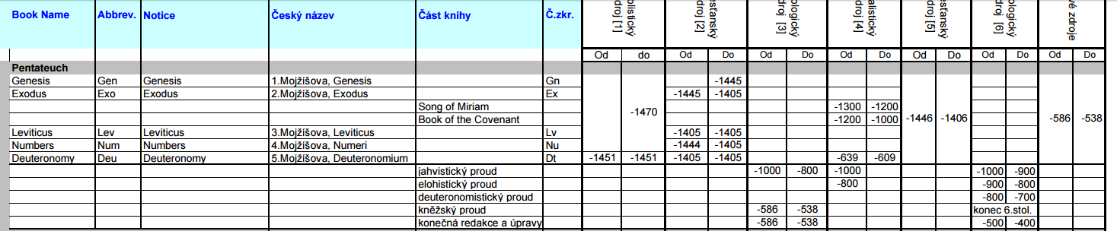
Bible

Slide 6
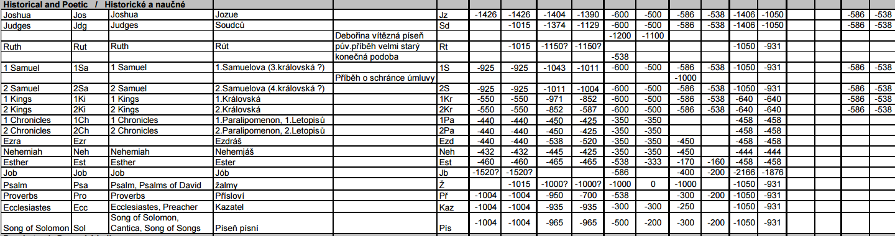
Bible

Slide 7
Systémy písma
Jakým způsobem jsou zaznamenávána slova z běžné řeči?
  Obrázky
  Ideografické písmo
  Slabiková písma
  Hlásková písma
Existují další skupiny znaků, které je nutné zapsat:
  Symbolická písma
  Čísla a číslice (poziční / adiční systémy)
  …

Slide 8
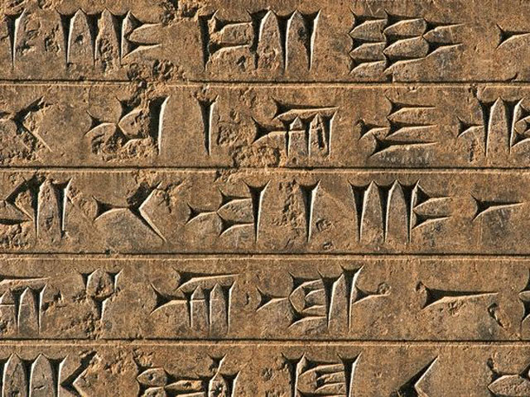
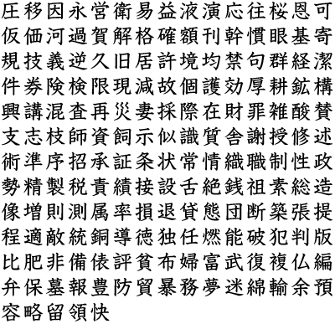
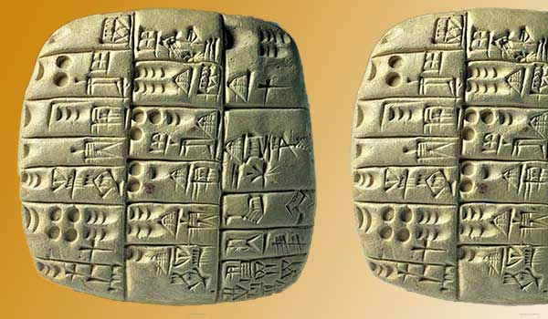
Ideografické (slovní) písmo
Klínové písmo, Mezopotámie, Sumerové, Akkádové 2 000-3 000 Př. Kr.
Čínské písmo, 1200 Př. Kr. , 1 000 - 80 000 znaků

Slide 9
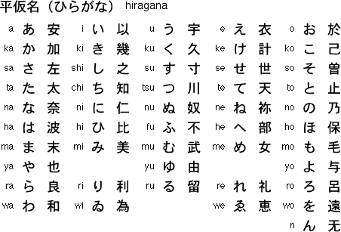
Slabičné písmo
Krétské lineární písmo 1 400 - 1 300 Př. Kr.
japonské abecedy hiragana a katakana
Indická abeceda
…

Slide 10
Hláskové písmo
První hláskové písmo – Féničané 1 300 př. Kr. mají 22 písmen
Řekové 24 písmen (+samohlásky)
Latinka 28 písmen vč. samohlásek, ale….
Historicky většinou bez samohlásek (ty jsou doplňovány z kontextu)
Zvláštní znaky
Matematické výrazy
Frege a pojmové písmo
… tak úplně hláskový systém nepoužíváme také

Slide 11
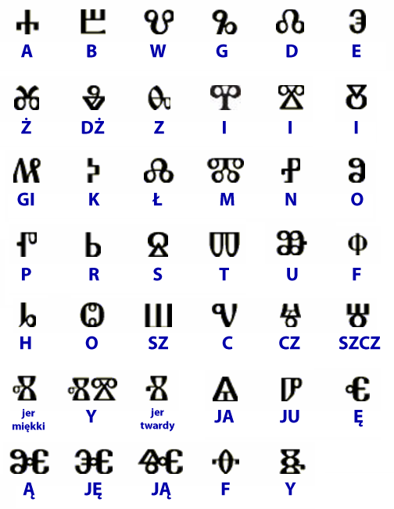
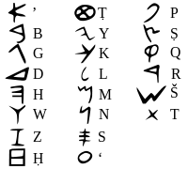

Slide 12
Výhody hláskového písma se samohláskami
Jednoznačné identifikování slova (ale korpusy a české není oko jako oko).
Omezená a malá sada znaků
Snadné počítačové zpracování
Snadný tisk
Možnost tvorby nových slov
Otevřenost vůči cizím jazykům a transkripce
…
Avšak je potřeba se ho učit, není názorné atp. Není snadné ho zkonstruovat.

Slide 13
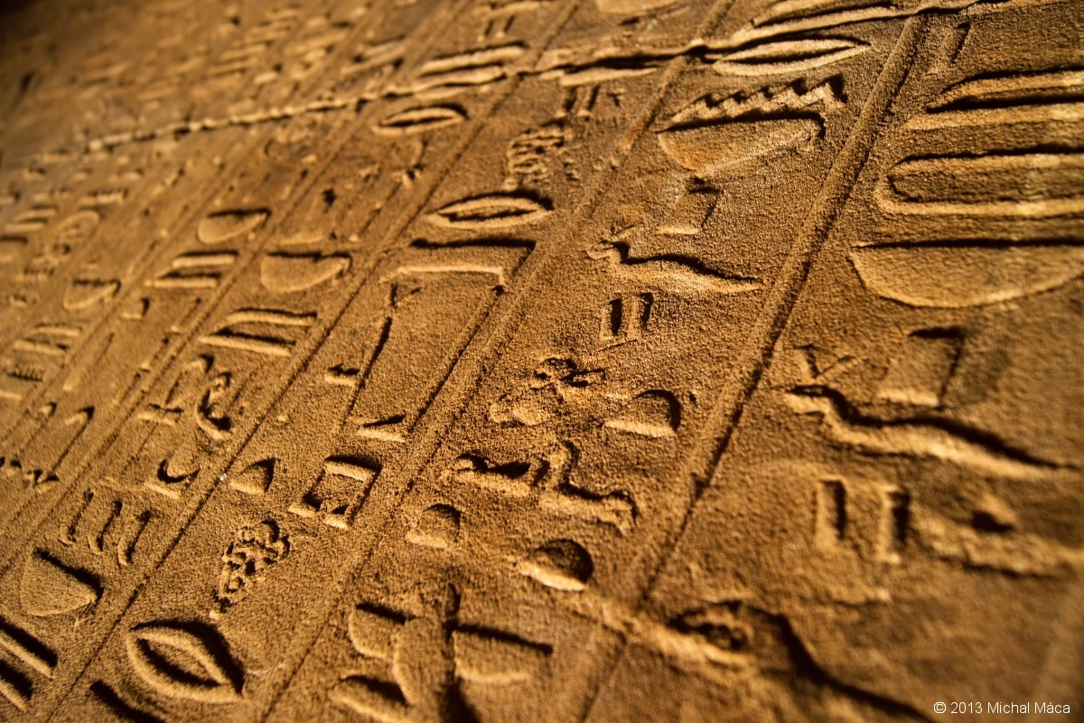
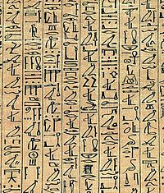

Slide 14
Tacitní / explicitní znalosti
Písmo zachycuje pojmy, které jsou v jazyce.
Jsou pro jazyk uchopitelné všechny fenomény?
Jsou fenomény, které neexistují, ale jazyk je chápe?
„Hranice mého jazyka znamenají hranice mého světa“
Jak zachytit tacitní znalosti?
Existují tacitní znalosti?
Lze je explikovat?

Slide 15
Vztah jazyka a komunikace
Primárním úkolem je výměna informací
Existuje vždy informační šum
Tři aktéři komunikace:
  Komunikátor (vysílač)
  Komuniké (sdělovaná informace)
  Komunikant (recipient, přijímač)
Komunikace jako manipulace či intervence

Slide 16
Musí být komunikace jen verbální?
Základní formou verbální či verbalizovaná (mluvená i psaná řeč) – těsná návaznost na paradigmata fenomenologická a hermeneutická.
Velkou část informací ale zachycujeme pomocí prosodie (ironie, vtip, nadsázka)
Z psychologického hlediska je důležitá také nonverbální komunikace
Médium je zpráva – jak ovlivňuje ICT komunikaci, řeč, jazyk?
Existuje možnost jak dát počítači k dispozici také nonverbální rozměr komunikace?

Slide 17
Z čeho se skládá jazyk
Syntaxe odpovídá gramatické struktuře
Sémantika významu jazykových struktur:
  Vysvětlit \ Vytmavit
  Vyměknout \ Vytuhnout
  České Velenice \ Zahraniční Poslouchajenice
  Schwarzenegger \ Weißearyan
  Citron \ Rozumron
Pragmatika vysvětluje vtah jazyka k vnějšímu světu

Slide 18
Formální x přirozené jazyky
Formální jazyk má jasně definovanou syntaxi, sémantiku i pragmatiku. Je jednoznačný a stochastický.
Přirozený jazyk: vznik nových slov, nejednoznačnost, hravost, ironie, nadsázka, vtip, kontext, …
Mohou existovat přirozené jazyky které jsou umělé? Ano.
  Esperanto
  Basic English

Slide 19
Basic English
    850 slov z angličtiny (18 sloves (-2 pomocná), 600 podstatných jmen a 150 přídavných)
Množné číslo se tvoří pomocí koncovky „S“. Pokud se množné číslo tvoří koncovkami „ES“ nebo „IES“, pak je nutno tyto koncovky použít.
Existují čtyři přípony pro slova odvozená od každého ze 300 podstatných jmen: přípony „-ER“ a „-ING“ tvořící podstatná jména a přípony „-ING“ a „-ED“ tvořící přídavná jména.
Příslovce se tvoří z přídavných jmen koncovkou „-LY“.
Stupňování se děje za pomoci „MORE“ a „MOST“. Student by měl znát a používat koncovky „-ER“ a „-EST“.
Záporná přídavná jména se tvoří předponou „UN-„.
Otázky se tvoří obrácením slovosledu a pomocným slovem „DO“.
Slovesa a zájmena se časují a skloňují jako v normální angličtině.
Složená slova se tvoří ze dvou podstatných jmen (například „milkman“) anebo z podstatného jména a slova určujícího směr (sundown).
Míry, číslovky, názvy měn (peněz), měsíce, dny, udávání času a mezinárodní slova se používají v anglické podobě.
Používají se speciální termíny z odvětví průmyslu či vědy, pokud jsou nutné pro konkrétní účel, přestože nejsou součástí Basic English.

Slide 20
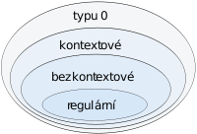
Chomského hierarchie jazyků

Slide 21
Gramatiky typu 0 (frázové/neomezené gramatiky)
Gramatiky typu 1 (kontextové gramatiky, Context-sensitive, CSG)
Gramatiky typu 2 (bezkontextové gramatiky)
Gramatiky typu 3 (regulární gramatiky)

Slide 22
Dotazy, připomínky, komentáře…

